Slide 1
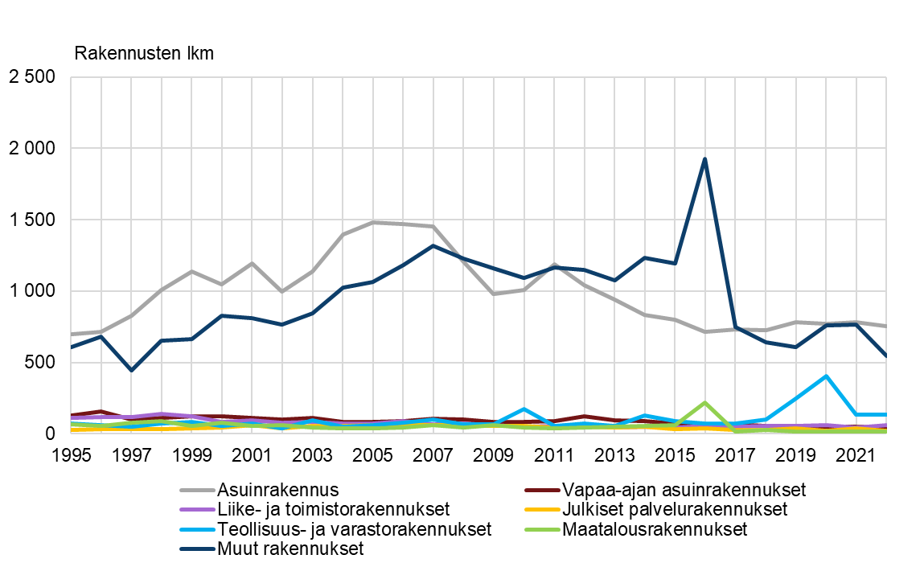
Valmistuneet rakennukset Oulun kaupunkiseudulla 1995–2022* Sisältää uudet rakennukset, laajennukset ja uudelleen rakentamiseen verrattavat muutokset
Vuoden 2023 aluerajat
Lähde: Tilastokeskus

Slide 2
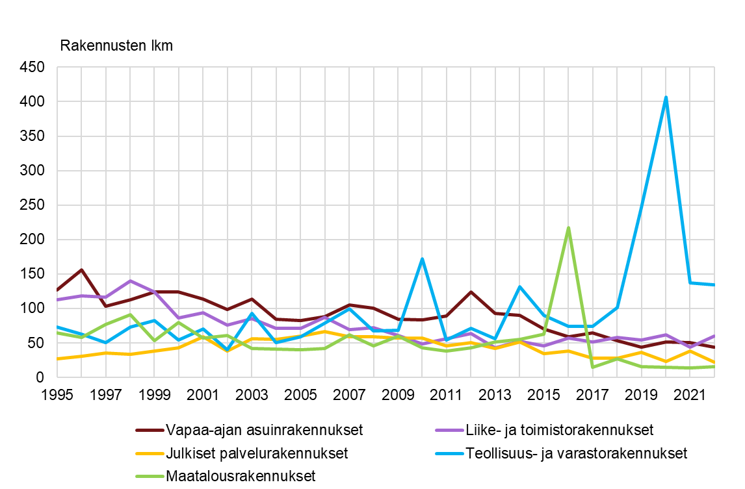
Valmistuneet rakennukset Oulun kaupunkiseudulla 1995–2022* Sisältää uudet rakennukset, laajennukset ja uudelleen rakentamiseen verrattavat muutokset
Vuoden 2023 aluerajat
Lähde: Tilastokeskus

